Slide 1



Slide 2


一例多发伤术后感染性休克治疗体会

Slide 3

● 病例简介
摘要
1.独特性：本病例在多发伤术后发生感染性休克，感染位置多，包括:肺部、血流、软组织、关节腔等，依拉环素联合治方案
2.背景：本病例在多发伤术后发生感染性休克，感染位置多，包括:肺部、血流、软组织、关节腔等，依拉环素联合其它抗生素治方案，迅速控制多部位感染。

Slide 4
● 患者基础信息
1.人口学信息：61岁，男，农民，河南
2.主诉：车祸至全身多处受伤6小时
3.既往史：平素健康状况良好

Slide 5
● 入院后检查
1.体格检查：
患者平车入室，生命体征平稳，脊柱生理弯曲存在，腰部脊柱压痛，右肩关节疼痛伴活动受限，胸壁压痛，骨盆处压痛，骨盆挤压分离试验阳性，右膝外侧开放伤，约手掌大小，深达膝关节腔，伤口活动性出血，伤口污染严重，右股骨远端畸形肿胀，压痛活动受限；右足及踝关节处大面积开放伤，外踝及足背创面约7x9cm大小，内踝及足部约3x5cm大小，活动性出血，皮肤脱套伤，伤口内污染严重，见大量草屑及泥沙，肌腱、血管及骨外露，踝关节畸形，活动受限，足背动脉未触及搏动。余未及明显异常。
2.辅助检查：
行足正侧位/右, 踝关节正侧位/右, 胫腓骨(部分)正侧位/右, 膝关节正侧位/右, 股骨(部分)正侧位/右, 骨盆正位, 肩关节正位/右检查示：急诊报告右肱骨近端骨折；右耻骨梳、耻骨下支骨折；右股骨下段粉碎骨折；胫骨平台可疑骨折，髌骨可疑骨折；腓骨上段骨折；距骨、跟骨多发骨折，胫距关节脱位；胫腓骨下端可疑骨折被动体位评价受限。骨盆平扫+三维, CT上腹部平扫, CT下腹部平扫, CT肺纵隔平扫, CT盆腔平扫, 颅脑平扫+三维：急诊报告双侧基底节、侧脑室旁低密度影，建议MR；右顶部头皮软组织损伤、积气；右肱骨大结节骨折；两肺背侧坠积改变；右6、7前肋局部皮质稍扭曲，不除外骨折；肝右叶小钙化灶，余腹腔实质脏器未见明显异常密度；腹膜后、盆部腹膜外间隙少许渗出影； L4右侧横突骨折；L1椎体压缩变扁；右耻骨梳-髋臼骨折，右耻骨下支骨折；甲状腺左叶结节。

Slide 6
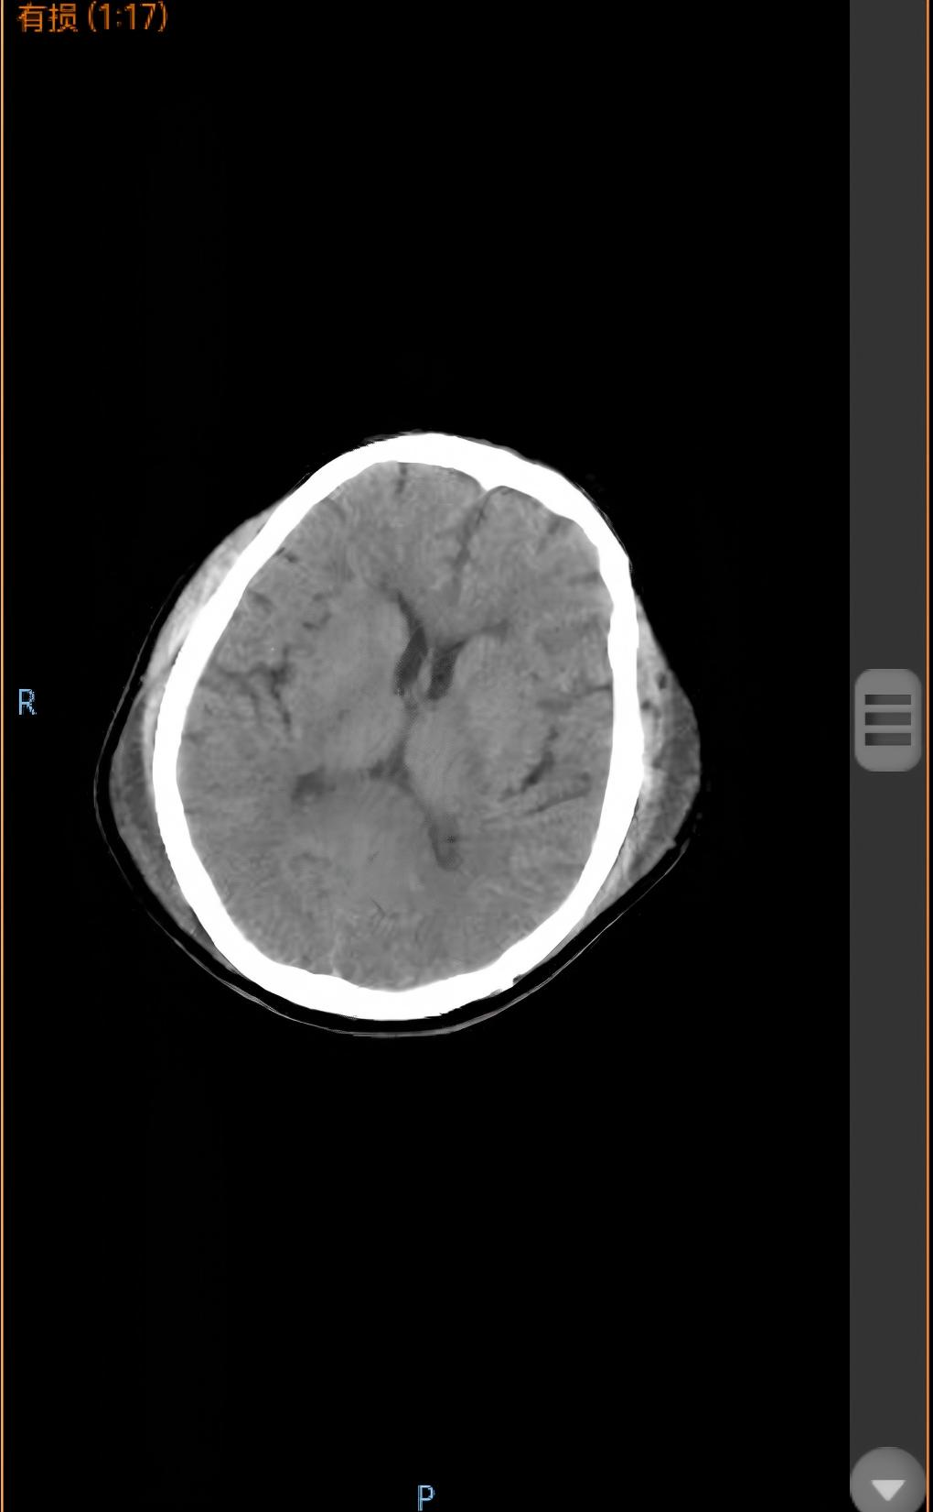
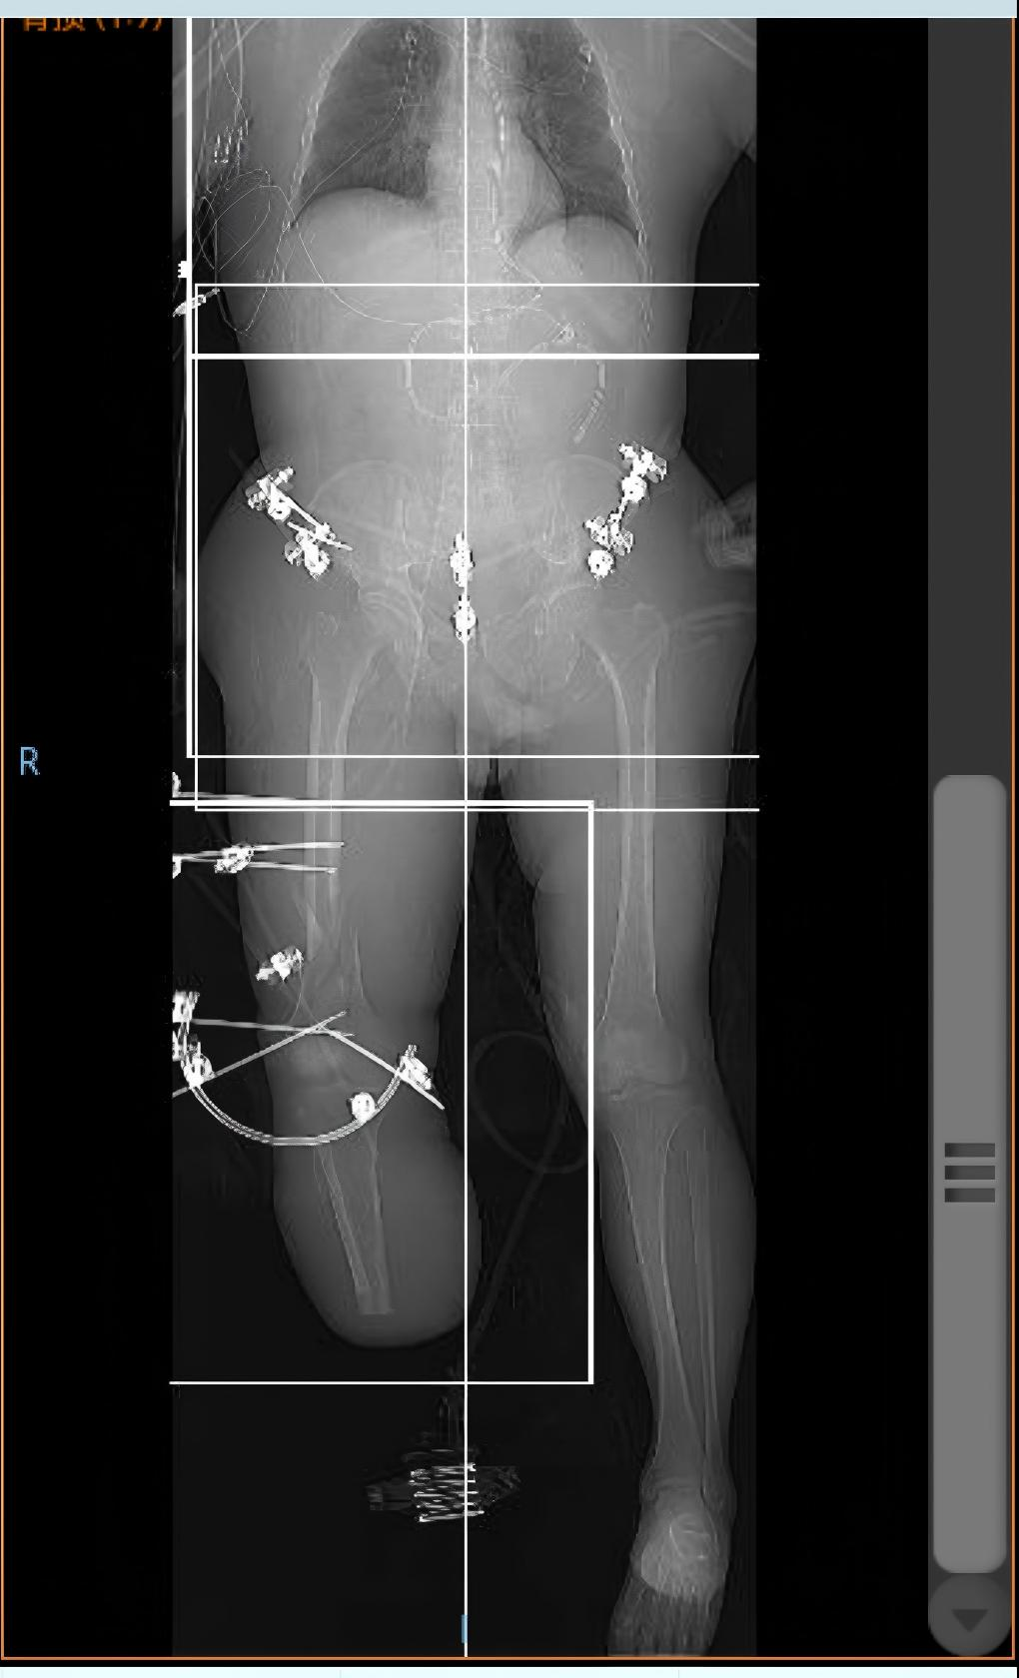
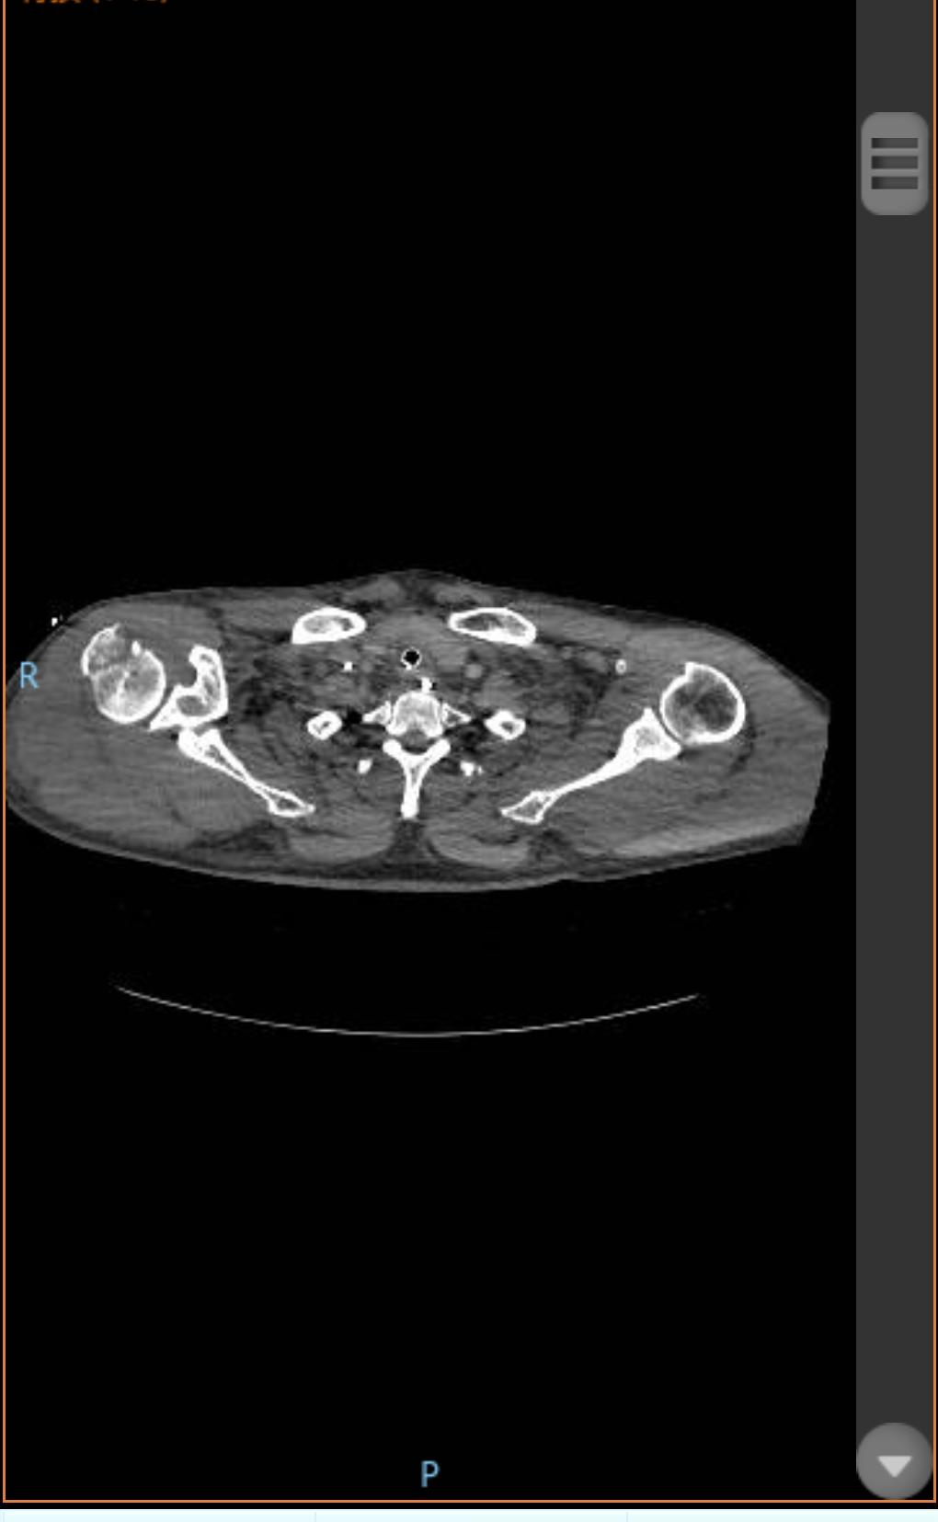
● 入院后检查
3.影像学检查：

Slide 7
● 诊断评估
诊断评估
1.初步诊断：多发伤 肩关节脱位 全身多处骨折 右小腿血管损伤 右小腿神经损伤
2.诊断依据：痰培养、关节液培养、血培养：CRAB及念珠菌
3.鉴别诊断：无需鉴别，诊断明确

Slide 8
● 治疗过程
1.药物（患者因车祸伤于我院行开放性骨折部位的清创术(右侧)+使用外固定装置+血管修补急诊手术，术后患者转入我科治疗，2025-05-26日患者右下肢出现皮温低，肤色苍白，张力稍高，炎症指标快速升高，调整抗生素为利奈唑胺+舒普深并邀请骨科及手外科会诊后于2025-05-27日行右小腿截断术，术后患者病情稳定，痰培养检出肺炎克雷伯，患者血小板持续下降，停用利奈唑胺，调整抗生素为万古霉素+派舒西林，右下肢皮肤发红，邀请骨科会诊，予以每日换药，余无特殊处理。2025-05-30日患者肝酶近期升高，直胆升高，腹部CT提示胆汁淤积、胆囊壁稍厚毛糙，梗阻性黄疸？停影响肝功能的药物，予以喜美欣、双益健护肝，口服予以熊去氧胆酸、百赛护肝利胆；2025-05-31日患者抗感染加用达托霉素，2025-06-01日患者继续发热，最高39.1°C ，哌舒西林更换为舒普深继续行抗感染治疗。2025-06-02日行肱骨骨折切开复位钢板内固定术(右侧)+肱骨植骨术(右侧)+股骨骨折闭合复位术(右侧)+使用外固定装置(双侧)+骨盆骨折闭合性复位术(双侧)，患者病情平稳。2025-06-04日患者肾功能指标进展，无阳性球菌感染证据，复查万古霉素血药浓度较高，停万古霉素治疗。调整呼吸机模式尝试脱机 ，2025-06-06日患者调整抗生素治疗予以利奈唑胺q12h治疗，予以脱机拔管，择期转出治疗。2025-06-08日患者最高体温39.5°C，不排除感染可能，在原来抗感染方案基础上，停利奈唑胺，改为达托霉素。2025-06-09日患者体温38.5°C，感染指标下降，抗感染方式在昨日基础上予以普更新、泰定平减量治疗。2025-06-10转入骨科治疗。患者2小时后因突发休克遂转入我科继续治疗，入科后患者解黑便约250ml，诊断为脓毒性休克，消化道出血？予以对症治疗，2025-06-12头、胸、腹、盆腔、右膝关节CT，髂内、髂外动脉CTA检查提示：右膝关节多发骨折，其中右股骨下段粉碎性骨折伴多发骨碎片，骨质不连续并骨质密度不均减低；胫骨平台及髌骨多发骨折；膝关节腔内多发积液/血，周围软组织肿胀伴广泛渗出；肝实质密度较前稍减低，肝损伤待排； 胆汁淤积，胆囊壁水肿/毛糙，胆囊炎不除外，较前稍明显； 双肾周少许渗出，双髂总动脉、髂内外动脉动脉粥样硬化表现，局部管壁稍厚/管腔略窄；管腔通畅，显影可，余检查较前相仿。 2025-06-13B超提示：右小腿皮下软组织层所见，感染性病变并脓肿形成？（已体表定位）联系骨科后，予以清创引流，培养为鲍曼不动杆菌（CRAB），后续患者痰培养+血培养提示鲍曼不动杆菌感染，予以依拉环素+多粘菌素B+达托霉素+卡泊芬净联合抗感染治疗，后续患者感染控制，病情稳定，拔除气管内插管。）
2.手术（2025-5-24开放性骨折部位的清创术(右侧)+使用外固定装置+血管修补急诊手术; 2025-05-27日行右小腿截断术）

Slide 9
● 治疗过程
3.微生物/病理结果（关节腔引流液培养为鲍曼不动杆菌（CRAB），痰培养+血培养提示鲍曼不动杆菌（CRAB）感染）
4.方案调整（依拉环素+多粘菌素B+达托霉素+卡泊芬净联合抗感染治疗）
5.指标追踪（体温、CRP）

Slide 10
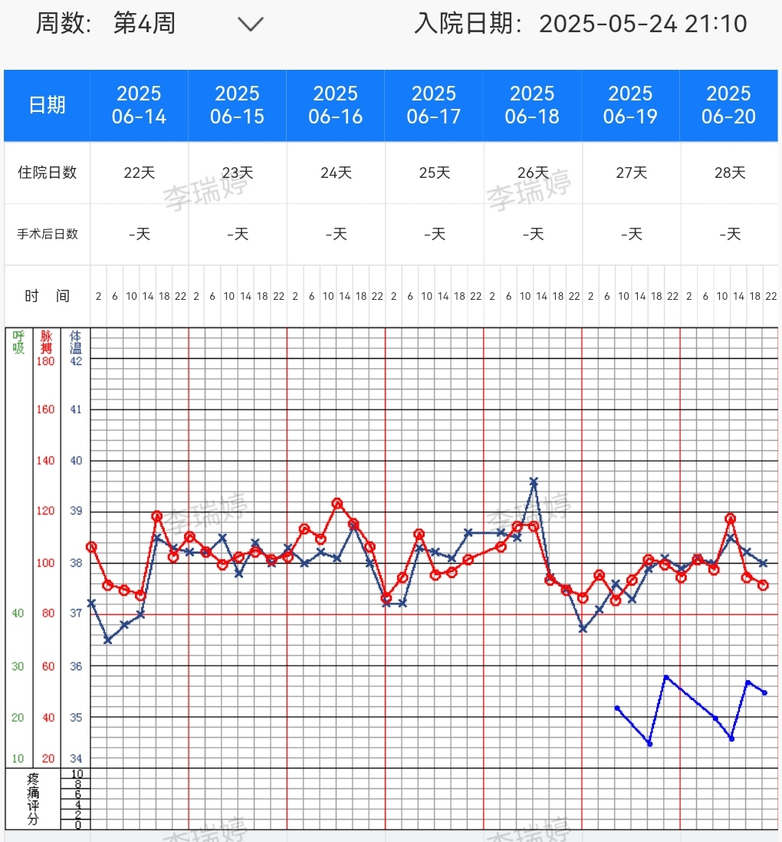
● 治疗过程
3.时间轴记录:(折线图)

Slide 11

● 诊疗体会
1.疗效评价：依拉环素+多粘菌素B+达托霉素+卡泊芬净联合抗感染治疗，治疗多部位CRAB感染有效，本例患者抗感染治疗方案是达到临床治愈+微生物学治愈，患者治疗期间未出现不良反应，早期出现的MODS目前逐渐修复，肝功能指标恢复正常。
2.局限性：未完善的关节液复查。
3.结论：以依拉环素为中心的CRAB联合抗感染治疗，治疗多部位CRAB感染有效，本例患者抗感染治疗方案是达到临床治愈，患者治疗期间未出现不良反应，早期出现的MODS目前逐渐修复，肝功能指标恢复正常。肾功能指标目前逐渐下降。

Slide 12
感谢观看
敬请指导

